Slide 1
Algoritmos de Ordenação
Selection Sort, Insertion Sort e Bubble Sort
Prof. Maurício Serrano
Agosto de 2013

Slide 2

Agenda
Aula Anterior:
Implementação de Algoritmos de Busca
Aula de HOJE:
Selection Sort;
Insertion Sort;
Bubble Sort.
Próxima Aula:
Mais algoritmos de ordenação.

Slide 3
Selection Sort

Slide 4

Selection Sort
Se baseia em passar sempre o menor valor do vetor para a primeira posição;
Depois, o de segundo menor valor para a segunda posição, e
Assim sucessivamente com os (n-2) elementos restantes.

Slide 5
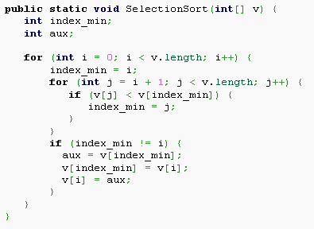
Código em Java

Slide 6
Execução do Algoritmo

Slide 7
Insertion Sort

Slide 8
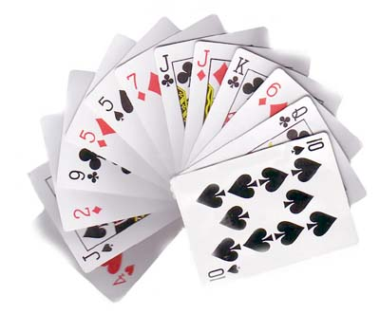
Insertion Sort
Algoritmo simples e natural;
Muito usado por quem joga tranca, buraco, etc;

Slide 9
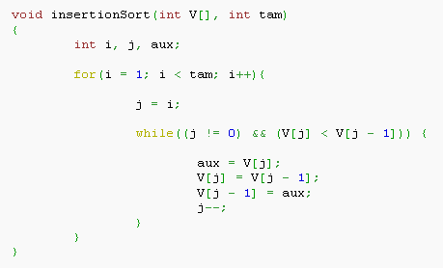
Código em C

Slide 10
Execução do Algoritmo

Slide 11
Insertion Sort
Análise de Complexidade
O(n2);
Menor número de trocas e comparações entre os algoritmos de ordenação O(n) quando o vetor está ordenado.
É um algoritmo de ordenação estável
O que é estabilidade?

Slide 12
Bubble Sort

Slide 13
Exercício 01
Dados de Entrada com base nos códigos dos clientes:
codigoDoCliente
1001
2002
200
300
500
…

Slide 14
Exercício 01
Para quem não conhece o Bubble Sort…
Trata-se de um algoritmo de ordenação, no qual aplica-se uma ordenação por “borbulhamento”.
Considerem:
Início
Final
5
2
4
1
3
1
2
3
4
5
vetor de inteiros de tamanho N = 5
(desordenado)
vetor de inteiros de tamanho N = 5
(ordenado )

Slide 15
Exercício 01
Aplicando o Bubble Sort passo-a -passo:
Início
5
2
4
1
3
i = 0
Final
1
2
3
4
5
vetor de inteiros de tamanho N
(ordenado )

Slide 16
Exercício 01
Aplicando o Bubble Sort passo-a -passo:
Ordenando…
5
2
4
1
3
COMPARA!!!
Final
1
2
3
4
5
vetor de inteiros de tamanho N
(ordenado )

Slide 17
Exercício 01
Aplicando o Bubble Sort passo-a -passo:
Ordenando…
5
2
4
1
3
V[0] > V[1] ? VERDADEIRO, então TROCA
Final
1
2
3
4
5
vetor de inteiros de tamanho N
(ordenado )

Slide 18
Exercício 01
Aplicando o Bubble Sort passo-a -passo:
Ordenando…
2
5
4
1
3
TROCA REALIZADA!!!
Final
1
2
3
4
5
vetor de inteiros de tamanho N
(ordenado )

Slide 19
Exercício 01
Aplicando o Bubble Sort passo-a -passo:
Ordenando…
2
5
4
1
3
Avanço o índice…
Final
1
2
3
4
5
vetor de inteiros de tamanho N
(ordenado )

Slide 20
Exercício 01
Aplicando o Bubble Sort passo-a -passo:
Ordenando…
2
5
4
1
3
V[1] > V[2] ? VERDADEIRO, então TROCA
COMPARA!!!
Final
1
2
3
4
5
vetor de inteiros de tamanho N
(ordenado )

Slide 21
Exercício 01
Aplicando o Bubble Sort passo-a -passo:
Ordenando…
2
4
5
1
3
TROCA REALIZADA!!!
Final
1
2
3
4
5
vetor de inteiros de tamanho N
(ordenado )

Slide 22
Exercício 01
Aplicando o Bubble Sort passo-a -passo:
Ordenando…
2
4
5
1
3
Avanço o índice…
Final
1
2
3
4
5
vetor de inteiros de tamanho N
(ordenado )

Slide 23
Exercício 01
Aplicando o Bubble Sort passo-a -passo:
Ordenando…
2
4
5
1
3
V[2] > V[3] ? VERDADEIRO, então TROCA
COMPARA!!!
Final
1
2
3
4
5
vetor de inteiros de tamanho N
(ordenado )

Slide 24
Exercício 01
Aplicando o Bubble Sort passo-a -passo:
Ordenando…
2
4
1
5
3
TROCA REALIZADA!!!
Final
1
2
3
4
5
vetor de inteiros de tamanho N
(ordenado )

Slide 25
Exercício 01
Aplicando o Bubble Sort passo-a -passo:
Ordenando…
2
4
1
5
3
Avanço o índice…
Final
1
2
3
4
5
vetor de inteiros de tamanho N
(ordenado )

Slide 26
Exercício 01
Aplicando o Bubble Sort passo-a -passo:
Ordenando…
2
4
1
5
3
V[3] > V[4] ? VERDADEIRO, então TROCA
COMPARA!!!
Final
1
2
3
4
5
vetor de inteiros de tamanho N
(ordenado )

Slide 27
Exercício 01
Aplicando o Bubble Sort passo-a -passo:
Ordenando…
2
4
1
3
5
TROCA REALIZADA!!!
Final
1
2
3
4
5
vetor de inteiros de tamanho N
(ordenado )

Slide 28
Exercício 01
Agora sim!!!
O 5 encontra-se na posição desejada…
Aplicando o Bubble Sort passo-a -passo:
Ordenando…
2
4
1
3
5
Não preciso nem avançar o índice…
A posição correta do 5 era no FINAL DO VETOR!!!!
Final
1
2
3
4
5
vetor de inteiros de tamanho N
(ordenado )

Slide 29
Exercício 01
Reparem que o 5 foi borbulhando, subindo de posição…
Isso porque, o 5 era o maior elemento desse vetor…
Portanto, ele foi borbulhando até chegar na posição correta…
Mas e os demais elementos? Estão completamente ordenados?
Situação ao Final do Loop
2
4
1
3
5
Ou seja, ainda não estamos com o
vetor completamente ordenado…

Slide 30
Execução do Algoritmo

Slide 31
Exercício 01
O algoritmo continua sendo executado até que não se tenham mais trocas...
Nesse caso, o vetor estará completamente ordenado…

Slide 32
Exercício 01
Algoritmo de Ordenação Bubble Sort para ordenar um vetor de tamanho n…
procedimento bubble_sort(ve)
{ inteiro i, n;
Vetor v = ve;
booleano troca;
faça
{ troca = falso;
para(i = 0, i <= n-2; i = i+1)
{ se(v[i] > v[i+1])
{ troca = verdadeiro;
inteiro aux = v[i];
v[i] = v[i+1];
v[i+1] = aux;
}
}
} enquanto(troca == verdadeiro)
}//Fim

Slide 33
Exercício 01
Saída apresentada da seguinte forma:
codigoDoCliente
200
300
500
1001
2002
…

Slide 34
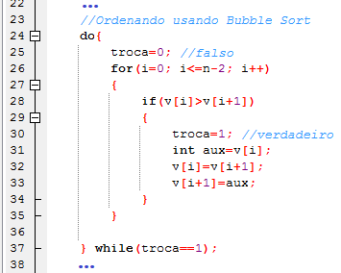
Exercício 01
Ordenando esses dados usando Bubble Sort…

Slide 35
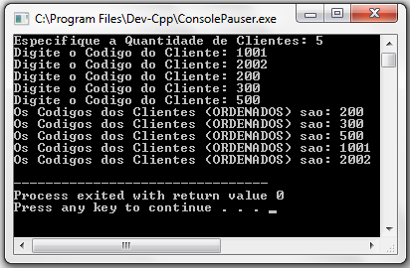
Exercício 01
Resultado…

Slide 36
FIM!!!
Dúvidas?
Prof. Maurício Serrano
Sala 27 / UED
Agosto de 2013

